Slide 1
USP – EACH
Organização de Computadores Digitais
1º Semestre - 2017
MIPS
Docente - Profa. Dra. Gisele da Silva Craveiro

Slide 2
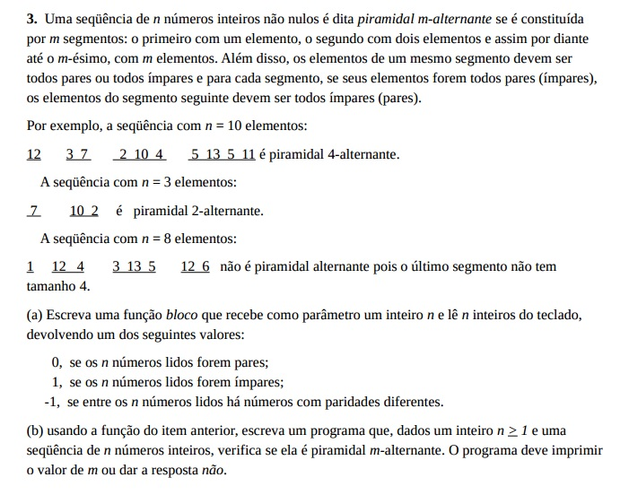
Problema

Slide 3
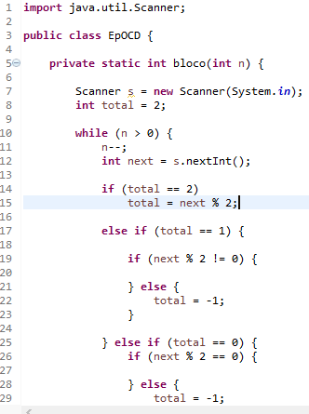
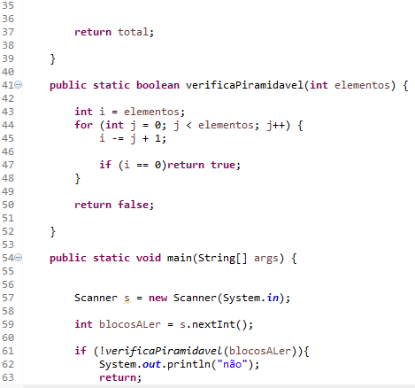
Solução Alto Nível

Slide 4
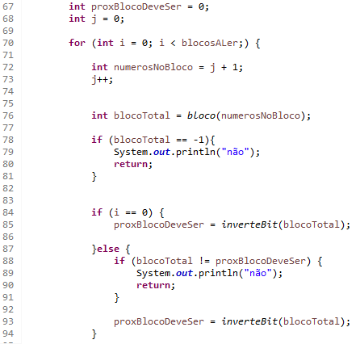
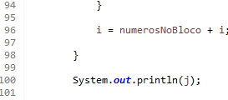
Solução Alto Nível
50 linhas de código
Número “ilimitado” de variáveis
Funções simples
Muitas ferramentas

Slide 5
Solução Assembly
Não cabe nos slides – 116 linhas de código
Funções simples devem ser escaladas para funções mais complexas
Número limitado de variáveis temporárias (registradores)
Menos “legível” – ruim de fazer manutenção
Depende muito da arquitetura

Slide 6
OBRIGADO!! System.out.println(“Java Rainha Assembly Nadinha”);

